Slide 1
การเป็นพิธีกรและผู้ดำเนินรายการ

Slide 2
เกณฑ์และงานที่ต้องสอบ
จิตพิสัย 10 คะแนน
เขียนข่าวและอ่านข่าว 20 คะแนน
เขียนบทและพิธีกรงานกิจกรรมพิเศษ 30 คะแนน
พิธีกรรายการอิสระ(ส่งเป็นลิงค์) 30 คะแนน
สอบทษฏีปลายภาค(ข้อเขียน) มี/ไม่มี 10 คะแนน

Slide 3
Week 1
เกมทดสอบความกล้า และฝึกสมอง ให้คิดไว
เปิดเพลง เพลงหยุด และของอยู่ที่ใคร คนนั้นต้องพูดคำว่า ชั้นสวย
ชั้นเว่อ สวัสดีค่ะ ชั้นสวย สวัสดีค่ะ ชั้นรวยมาก สวัสดีค่ะชั้นรวยมากและสวยมากเว่อมาก ต่อคำไปเรื่อยๆ ใครพลาดโดนทำโทษ

Slide 4
ฝึกผสมคำ
แดง แดงมาก แดงแปร๊ด แดงเว่อเว่อ แดงที่สุด
อร่อย อร่อยเว่อวัง อร่อยลิ้น อร่อยฟ้าประทาน
จืด ....
กร่อย
สนุก
รีบ ...
ที่สุด
มันใช่
ผู้สอนจะโยนคำแรกไป ใครตอบไม่ได้ ออกมาโดนทำโทษ

Slide 5
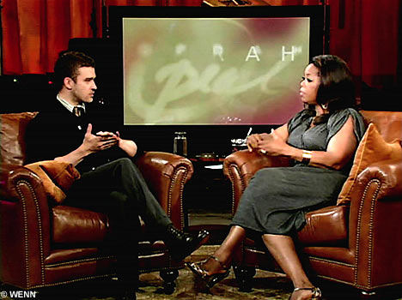
ความหมายของพิธีกร
กำเนิดมาจากคำว่า
master of ceremonies ( MC)
แปลว่า โฆษก,ผู้ดำเนินรายการ
HOST เป็นผู้จัดรายการ เป็นพิธีกร ตรงกับคำว่าเจ้าของบ้านอัน
หมายถึงการเป็นพิธีกรต้องเป็นเจ้าบ้านเจ้าของรายการที่ดี
เอาอยู่และทำให้แขกรับเชญที่มาและเนื้อหาส่งไปถึงผุ้ชมผู้ฟังได้เข้าใจ

Slide 6
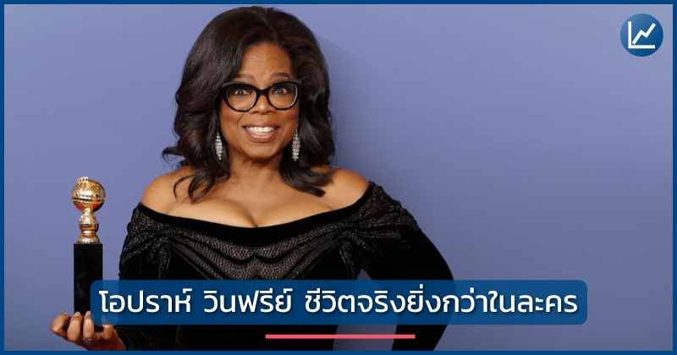
HOST ตัวจริงเช่น โอปรา
พ่อแม่แยกทางกันตั้งแต่เด็ก แถมเธอยังถูกล่วงละเมิดทางเพศจนตั้งครรภ์ตั้งแต่อายุได้เพียง 14 ปี เติบโตมาในย่านที่มีอาชญากรรมและยาเสพย์ติดแผ่ระบาดอย่างหนัก เธอสามารถอ่านหนังสือได้ตั้งแต่อายุได้เพียง 2 ขวบพอขึ้นชั้นปีที่ 2 ของมหา’ลัย เธอก็ได้กลายเป็นผู้ประกาศข่าวของช่อง Nashville ซึ่งเธอได้กลายเป็นผู้หญิงเชื้อสายอเมริกัน-แอฟริกัน คนแรกที่ได้เข้ารับตำแหน่งนี้
“The Oprah Winfrey Show” ซึ่งออกอากาศเป็นครั้งแรกเมื่อวันที่ 8 กันยายน ปี 1986 ซึ่งถูกถ่ายทอดไปมากกว่า 120 ช่อง 126 ประเทศทั่วโลก และกลายเป็นรายการที่มีเรทติ้งทีวีสูงที่สุดในประวัติศาสตร์ของทีวีสหรัฐฯและสิ่งที่ทำให้ Oprah ประสบความสำเร็จในการเป็นพิธีกรอย่างรวดเร็วนั่นก็เป็นเพราะ ผู้ชมรับรู้และรู้สึกได้ถึงความจริงใจ ที่เธอมีต่องาน ด้วยการสนทนาแบบเป็นกันเองและเป็นธรรมชาติ จึงทำให้ใครต่อใคร ต่างก็รู้สึกว่า เหมือนได้คุยกับเพื่อนสักคนนึง ที่พร้อมจะรับฟังและพูดคุย เธอจึงกลายเป็น เพื่อนหญิงของคนทั่วโลก ทำให้ทุกคน ณ เวลานั้น ต่างก็เข้ามาดูรายการของเธอ
พิธีกรรายการทอล์กโชว์อันดับ 1 ของโลก และผู้หญิงที่ร่ำรวยที่สุดของอเมริกา
โอปราห์วินฟรีย์เธอคือผู้หญิงที่ร่ำรวยที่สุดในอเมริกาและพิธีกรรายการทอล์คโชว์อันดับหนึ่งของโลก(TheOprahWinfreyShow)คำพูดของเธอทรงอิทธิพลต่อคนอเมริกันมากที่สุด

Slide 7
ปี 2004 เธอจึงเซอร์ไพรส์ ด้วยการแจกรถรุ่น Pontiac G6 จำนวน 276 คัน ให้กับผู้ร่วมรายการทุกคน โดยมูลค่ารวมทั้งหมดอยู่ที่ประมาณ 8 ล้านดอลล่าร์ฯ หรือเฉลี่ยแล้วจะตกคันละประมาณ 1 ล้านบาทเลยทีเดียว
รางวัล
Daytime Emmy Awards 16 ครั้ง
รายการทอร์คโชว์ยอดเยี่ยม 9 ครั้ง สำหรับรายการ “The Oprah Winfrey Show” (ปีที่ได้รับรางวัล : 1987, 1988, 1989, 1991, 1992, 1994, 1995, 1996 และ 1997)
พิธีกรรายการทอร์คโชว์ยอดเยี่ยม 7 ครั้ง ในปี 1987, 1991, 1992, 1993, 1994, 1995 และ 1998
รางวัล Lifetime Achievement Award ในปี 1998

Slide 8
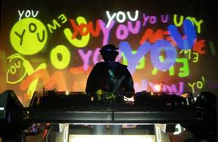
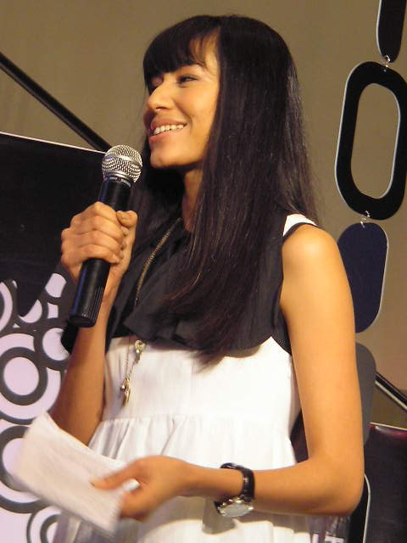
คำว่า DJ (DISC JOCKY) จุดเริ่มต้นของพิธีการรายการเพลงยุค 80 จากนั้นพัฒนามาเป็น VJ – MC – PRETTY MC
VJลูกเกด (Video Jockey)

Slide 9
พิธีกรในงานโดยทั่วไปมีรูปแบบใดบ้าง
งานแบบเป็นทางการ
งานไม่เป็นทางการ
รายการ ข่าว
รายการสัมภาษณ์
รายการสารคดี
ในการประชุม สัมนา อบรม ต่างๆ
พิธีกรในการนำเสนองานแก่ลูกค้า
พิธีกรงานกิจกรรมทางราชการ
งานกิจกรรมรื่นเริง งานแต่งงาน งานชวช
พิธีกรสัมนากลุ่มย่อย
พิธีกรรายการบันเทิง
พิธีกรบนเวทีในการแสดงต่างๆคอนเสริต์ เวทีประกวดนางงาม

Slide 10

รู้จัก รายการทีวี กันหน่อย

Slide 11
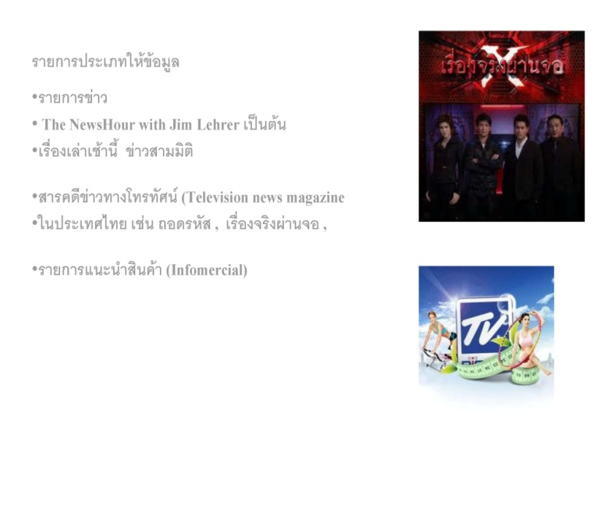

Slide 12
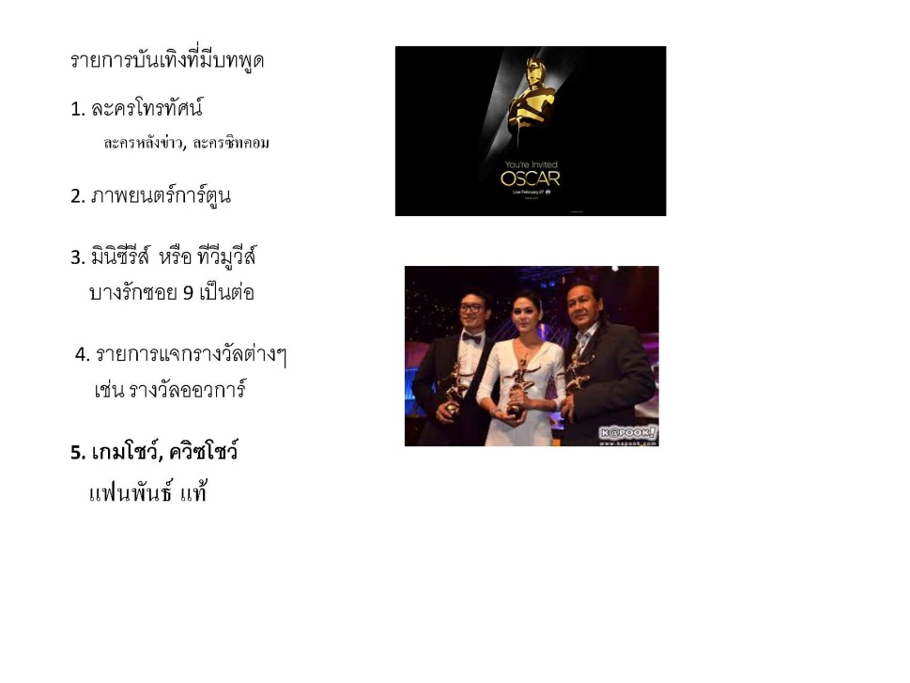

Slide 13
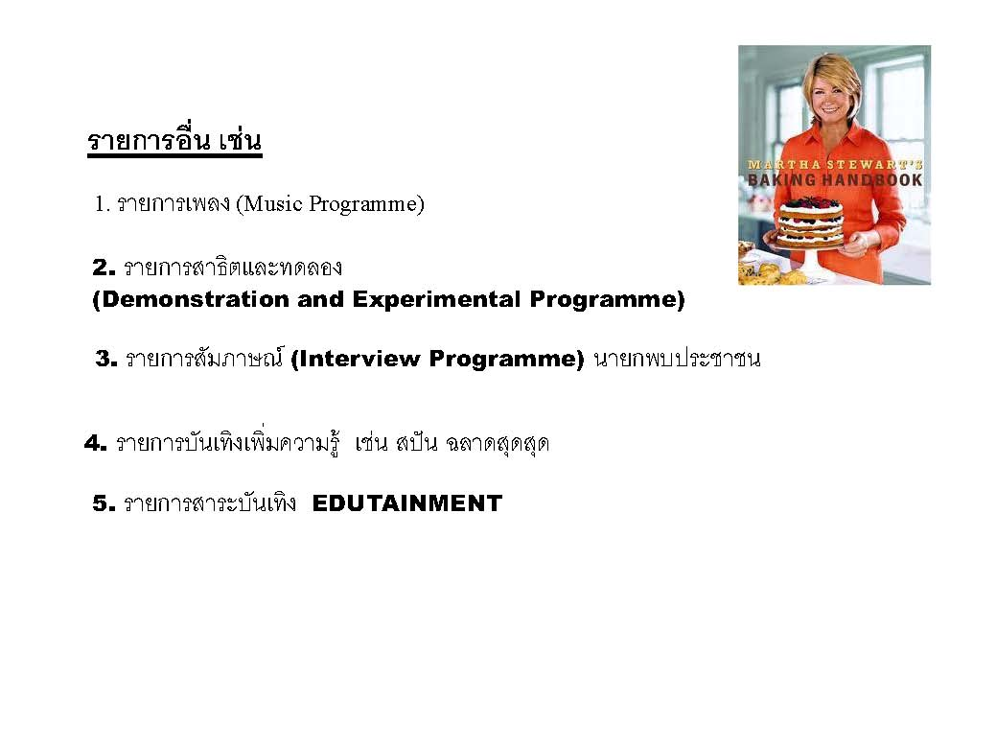

Slide 14
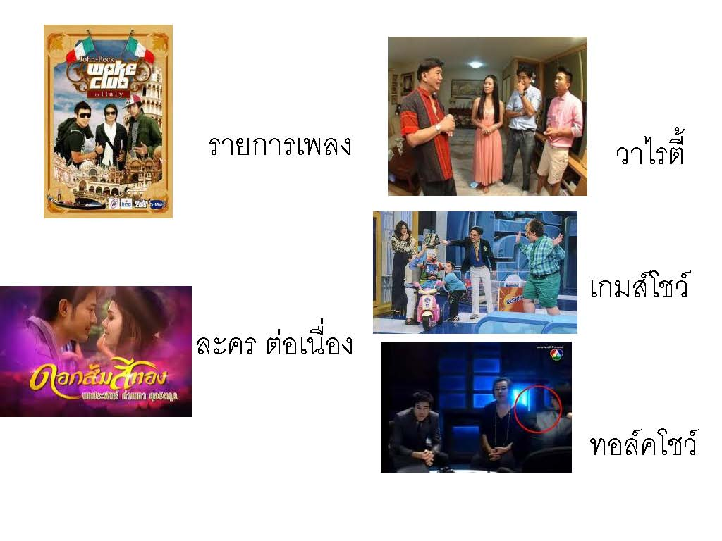

Slide 15
แบบฝึกหัด
เปิดรายการให้นักศึกษาดูและให้ตอบว่ารายการดังกล่าวเป็นรายการประเภทใด
มอบหมายให้ นำเสนอพิธีกรที่ตนชื่นชอบมานำเสนอในสัปดาห์หน้า

Slide 16
มอบหมายงาน
ให้นำเสนอรายการ ต่างประเทศ 1 รายการ
รายการชื่ออะไร
ออกอากาศที่ไหน
ความยาวกี่นาที
พิธีกรมีกี่คน ชื่ออะไร ทำไมคุณถึงชอบเค้า
ทำเป็นราย 3 คน
คาบหน้าจะเช็คชื่อให้เฉพาะคนที่นำมาพรีเซนต์เท่านั้น
พรีเซนต์ตามเลขที่
กลุ่มละ 5 นาที ใส่ไฟล์ในเครื่องหรือเตรียมเปิดให้เรียบร้อย

Slide 17
ชนิดของการเป็นพิธีกรและการจัดรายการ

Slide 18
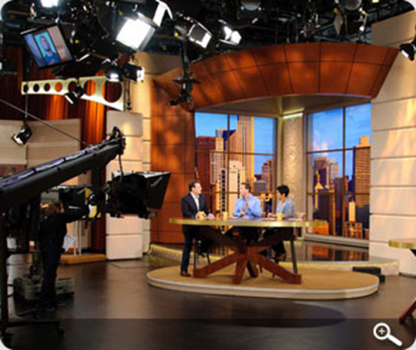
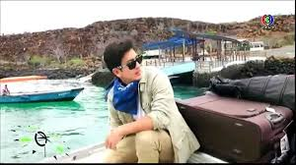
ปรเภทของรายการ
แบ่งตามลักษะการถ่ายทำได้แก่
รายการถ่ายใน INDOOR หรือ ถ่าย OUTDOOR
การถ่ายใน INDOOR หมายถึงการถ่ายทำในที่สามารถควบคุมสภาพแวดล้อม
เช่นเสียง และแสงได้ มีการจัดฉากประจำ เหมาะกับรายการทอล์กโชว์ รายการข่าว
ที่ต้องออกอากาศเป็นประจำ เน้นที่บุคคล –เนื้อหามากากว่า ทิวทัศน์
และสภาพบรรยากาศใหม่ๆ
การถ่ายใน OUTDOOR หมายถึงการถ่ายทำในที่ไม่สามารถควบคุมสภาพแวดล้อม เช่นเสียง และแสงได้ เน้นไปที่การพบเจอผู้คน วิว และสถานที่ใหม่ๆ มากกว่าการพูดคุยเนื้อหาหนัก ๆ

Slide 19
ประเภทของรายการ
แบ่งตามภาวะการออกอากาศได้แก่
รายการบันทึกเทป/ รายการออกอากาศสด
มีลำดับการทำงานแบบรายการบันทึกเทป
ประชุมรายการหาประเด็น
ผลิตสคริปต์
ประสานงานถารถ่ายทำกับทีม
งานและผู้เกี่ยวข้อง
ถ่ายทำ
ตัดต่อ /บันทึกเสียงเพิ่มเติม
ส่งเทปรายการ หากเป็นช่อง ทีวีต้องมีการเซนเซอร์ก่อน

Slide 20
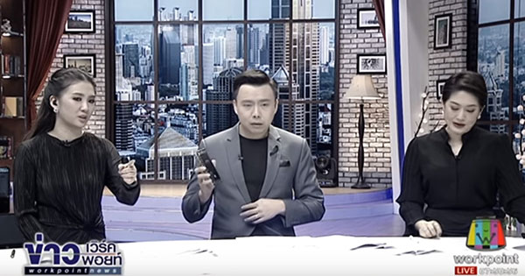
ลำดับขั้นของการทำรายการอีเวนท์หรืองานกิจกรรม /รายการสด
รายการกิจกรรมพิเศษ (สด )
ประชุมการจัดงาน
เชิญฝ่ายต่างๆ
ผลิตสคริปต์
เตรียมงาน เวที ซ้อมพิธีการ
วันงาน
ส่งข่าวประชาสัมพันธ์งาน

Slide 21
โดยทีมงานในการผลิตรายการ / ทีมงานอีเวนท์ ทีมงานสามารถแบ่ง 2 กลุ่ม คือ
1. ทีมงานสร้างสรรค์ (Production Staff)
มีหน้าที่สร้างสรรค์ คิดรายการเช่น creative
2. ทีมงานเทคนิค (Production Crew)
เป็นทีมงานผลิตที่ต้องเกี่ยวข้องกับเครื่องมืออุปกรณ์ต่างๆ
เช่น ช่างภาพ ช่างแสง

Slide 22
มาดู ...ตำแหน่งงานต่างๆที่ทำงานร่วมกันพิธีกร
1.ผู้อำนวยการผลิต Excutive Producer เป็นผู้บริหารระดับสูง มีหน้าที่ การจัดร่าง จัดทำ ควบคุมงบประมาณการผลิต
2. ผู้ควบคุมการผลิต Producer ดูแล ควบคุม และบริหารการผลิตรายการ ในทุกด้าน เป็นผู้มีอำนาจตัดสินใจสูงสุดในการผลิตรายการโทรทัศน์
3. ผู้ช่วยผู้ควบคุมการผลิต Co-producer เป็นผู้ช่วยของProducer ในด้านต่างๆ
4. ผู้สร้างสรรค์รายการ Creative พัฒนาและสร้างสรรค์รูปแบบการนำเสนอรายการให้น่าสนใจ
5. ผู้เขียนบท Script-writer ร้อยเรียงเนื้อหา ผลิตบทสำหรับพิธีกร และรายการ
6. ฝ่ายประสานงาน Co-ordinator มีหน้าที่ติดต่อประสานงาน ทั้งภายนอก (แขกรับเชิญ / สถานที่ / อาหาร ฯลฯ) และภายใน (ฝ่ายต่างๆ) ให้ทำงานได้อย่างราบรื่นและสัมพันธ์กัน

Slide 23
7. ศิลปกรรม (ART )ดูแล ผลิตและออกแบบฉาก และบรรยากาศ
8. ช่างภาพ (Cameraman )
9. ผู้กำกับเทคนิค ( Technical Director )
10. ช่างกล้อง ( Camera Operators )
11. ช่างเทคนิคด้านแสง ( Lighting Technician
12. ช่างเทคนิคด้านภาพ ( Video Engineer
13.ช่างเทคนิคด้านเสียง ( Audio Engineer )
14.ช่างเทคนิคผู้ควบคุมการตัดต่อ ( Videotape Editor )
15.ผู้ช่วยประสานงานการผลิต ( Production Assistant )

Slide 24
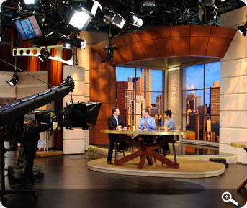
งานพิธีกรไม่ใช่งานโชว์เดี่ยว ต้องอาศัยบุคคลอื่นที่เกี่ยวข้องในการทำงานร่วมกับการทำงานพิธีกร เช่น ผู้ชมในสตูดิโอ แขกรับเชิญ ล้วนมีบทบาทและเป็นปัจจัยในการจัดรายการให้ประสบความสำเร็จทั้งสิ้น

Slide 25

  หลักในการเป็นทำงานร่วมกับผู้อื่น
อยากก้าวหน้าในการเป็นพิธีกรต้องมี 9 มนุษยสัมพันธ์ เพื่อทำงานกับทุกฝ่ายได้ราบรื่น และมี 9 หลักการตลอดการทำงาน
  ท่องสคริปต์ทุกหน้า
  ทำความเข้าใจจุดประสวค์ของงาน
  มาไม่สาย
  หน้าไม่หงิก
  สวยหล่อ มาพร้อม / พักผ่อนเพียงพอ
  อุปกรณ์ส่วนตัวครบ เช่น ชุดชั้นใน รองเท้า ต่างหู
  มีไหวพริบแก้ไข
  ไม่ขี้บ่น เมื่อเจอเหตุกาณ์ไม่ชอบ
  มารยาทงาม กลับเมื่อทีมงานให้กลับเท่านั้น /

Slide 26
หลักการเป็นพิธีกรทางโทรทัศน์
ไม่ควรหันหลังให้กล้อง สื่อสารกับกล้องหลัก เสมอ
พูดจาสุภาพชัด และตรงประเด็น
ทำความเข้าใจก่อนว่า รายการนั้นเป็นรายการประเภทใด บันเทิง / วิชาการ และแสดงออกให้เป็นตามที่ทางรายการตั้งเป้าหมาย
ให้เกรียติผู้เข้าร่วมรายการทุกคน
ขอบคุณและสวัสดีเมื่อ พูดคุยจบแล้วทุกครั้ง
การเปิดรายการครั้งแรกถือว่ามีความสำคํญมาก ต้องทำให้คนดูทราบว่าเค้าจะได้ชมอะไร รวมถึงเมื่อปิดรายการต้องบอกว่าจะได้ชมอีกครั้งเมื่อไหร่ วันใดเสมอ
การแนะนำตัวเรา เป็นชื่อจริงหรือชื่อเล่น ขึ้นอยู่กับว่าความต้องการของโปรดิวเซอร์

Slide 27
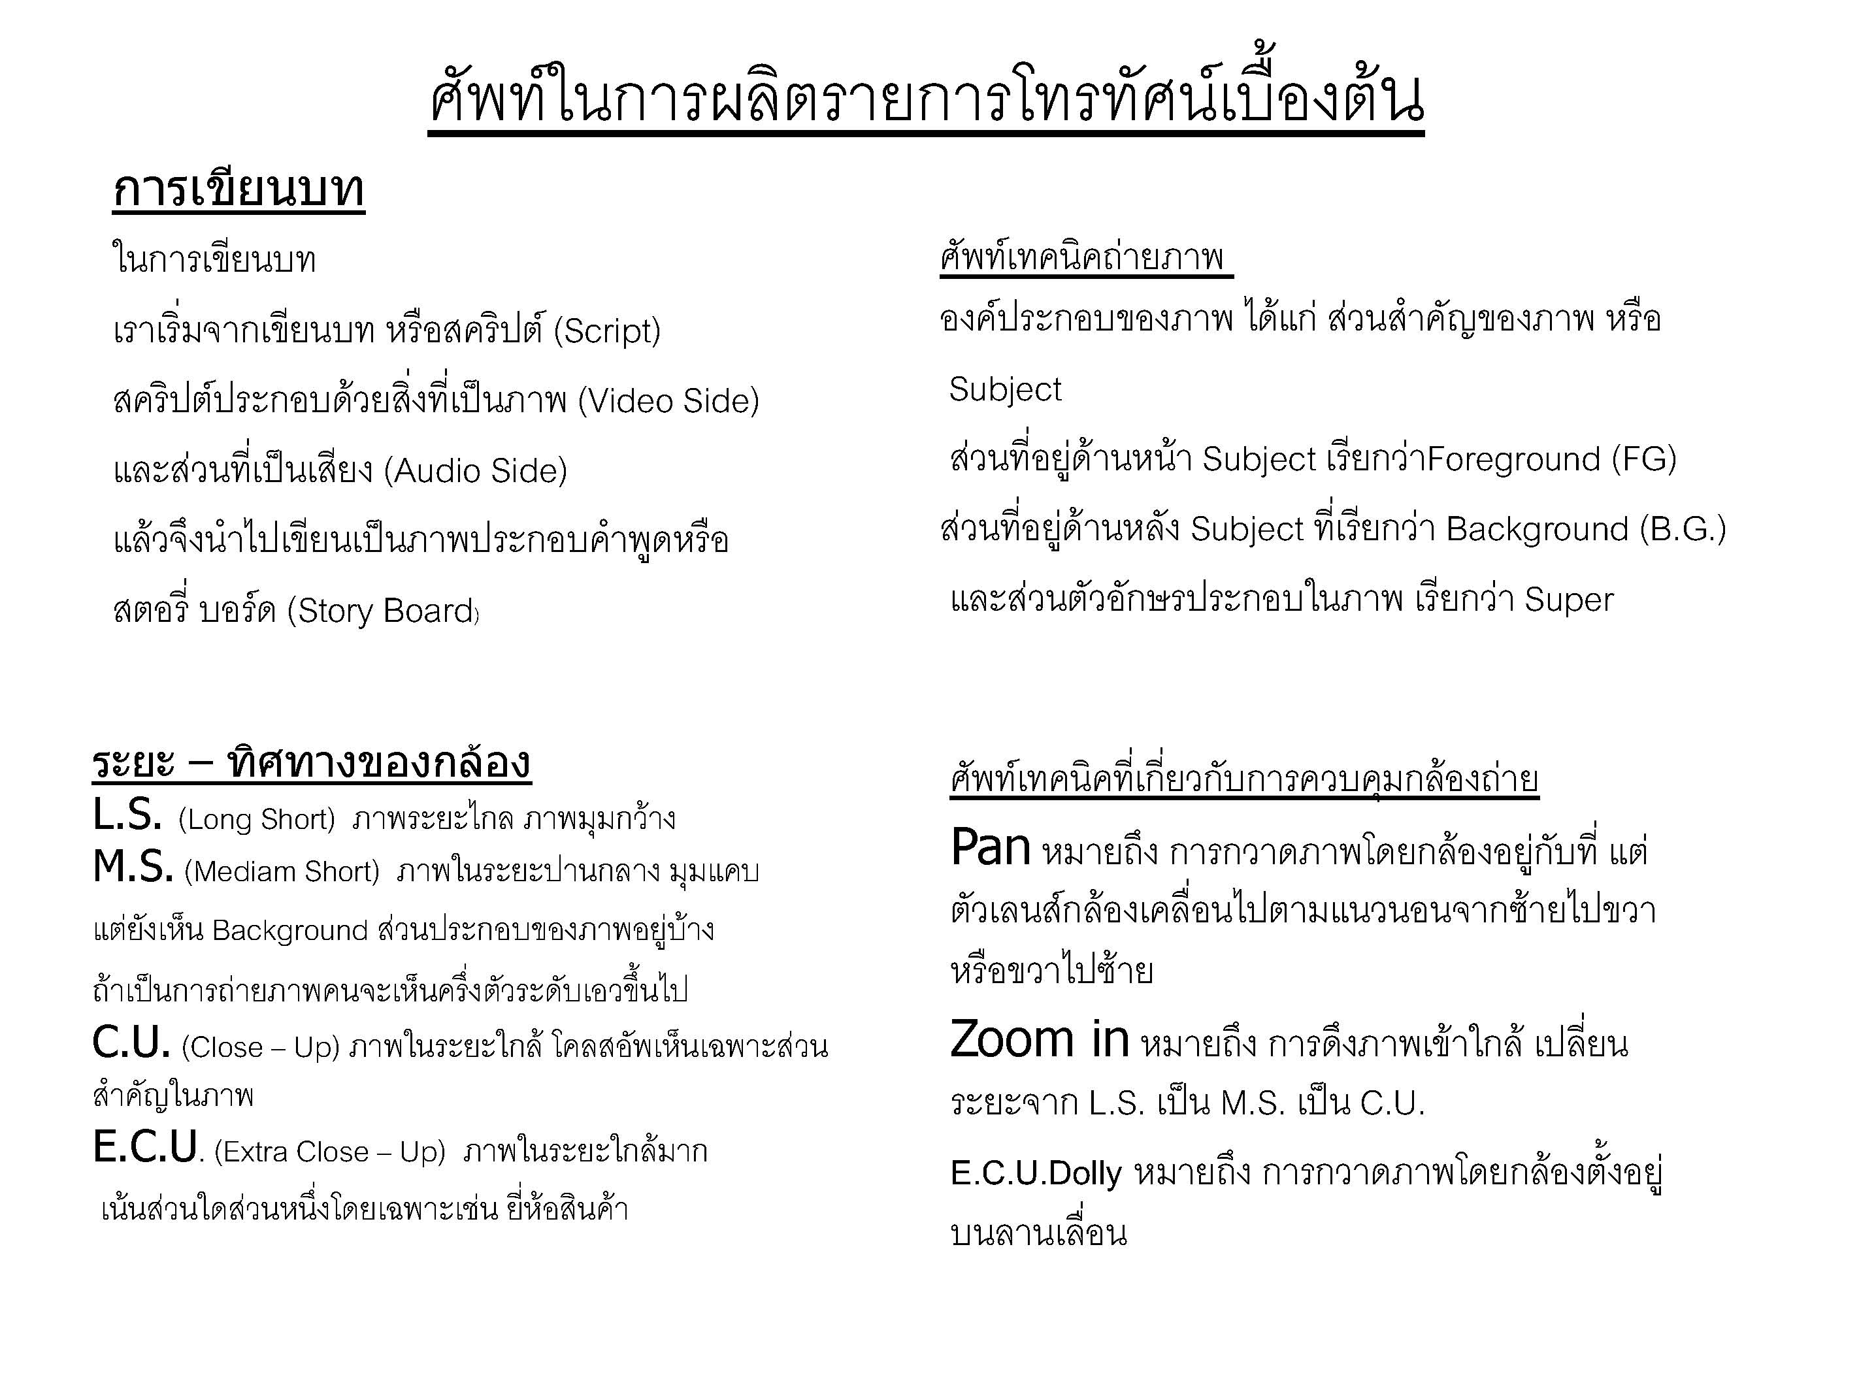
คำศัทพ์ที่พิธีกรควรรู้

Slide 28
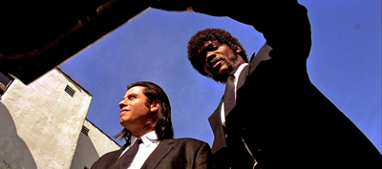
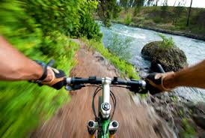
คำศัทพ์เกี่ยวกับการถ่ายภาพที่พิธีกรควรเข้าใจด้วย
ลักษณะของภาพ
ภาพแบบออฟเจคตีฟ (Objective Shot) เป็นการถ่ายภาพในลักษณะแทนสายตาของผู้ชม ผู้ชมควรจะเห็นอะไรตอนนั้น
ภาพแบบซับเจคตีฟ (Subjective Shot) เป็นการถ่ายภาพในลักษณะกล้องจะตั้งอยู่ในตำแหน่งแทนสายตาของผู้แสดง .อาจจะใช้ โกโปรติดที่หัวได้

Slide 29
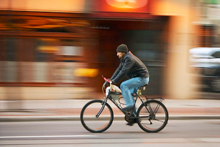
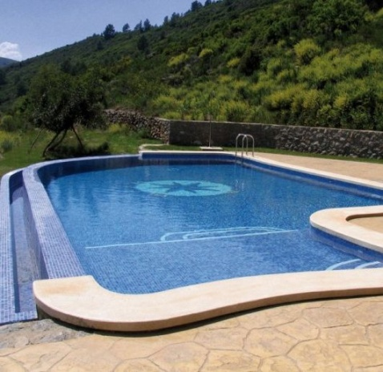


การเคลื่อนกล้อง
การแพนกล้อง (Panning)
หมายถึง การเคลื่อนที่ของกล้องตามแนวนอนไปทางซ้าย หรือไปทางขวา โดยกล้องยังอยู่ ณ จุดเดิม
การทิ้ลท์ (Tilting)
หมายถึง การเคลื่อนกล้องตามแนวดิ่ง จากล่างขึ้นบน และจากบนลงล่าง โดยกล้องยังอยู่ ณ จุดเดิม เพื่อให้เห็นวัตถุตามแนวตั้งเช่น ภาพอาคารสูง
การซูม (Zooming)
หมายถึง การเปลี่ยนความยาวโฟกัสของเลนส์ ในขณะที่ถ่ายภาพโดยการใช้เลนส์ซูม ทำให้มุมภาพ เปลี่ยนไป ถ้าเปลี่ยนความยาวโฟกัสสั้นลง มุมจะกว้าง แต่ถ้าปรับความยาวโฟกัสให้ยาว มุมภาพจะแคบลง ดังนั้นการซูมจะช่วยเปลี่ยนขนาดของวัตถุให้ใหญ่ขึ้น (Zoom In) หรือเปลี่ยนขนาดของวัตถุให้เล็กลง(Zoom Out)ได้โดยตั้งขาตั้งกล้องไม่ต้องขยับเปลี่ยนตำแหน่งกล้องไป

Slide 30
การดอลลี่ (Dolling)
หมายถึง การเคลื่อนกล้อง เข้าหาวัตถุ เรียกว่า Dolly in หรือการเคลื่อนไหวกล้องออกจากวัตถุ เรียกว่า Dolly out
การดอลลี่ (Dolly) จะคล้ายซูม (Zoom) ความลึกของภาพจะมากกว่าการซูม
การชิพ โฟกัส (Shift focus) หมายถึง การปรับความคมชัดของภาพ จากจุดหนึ่งไปยังอีกจุดหนึ่ง เพื่อให้ผู้ชมสนใจตรงจุดที่เราโฟกัสนั่นเอง

Slide 31




ขนาดภาพ
Extreme Long Shot ( ELS) เป็นขนาดภาพที่ว้างมาก ส่วนใหญ่จะใช้เพื่อแนะนำสถานที่ แสดงภาพรวมทั้งหมดของฉากนั้นๆ สมัยนี้นิยมใช้โดรน
Long Shot ( ELS) ภาพกว้าง ที่เจาะจงสถานที่มากขึ้น เพื่อแสดงความสำคัญของภาพ
Medium Shot (MS) ภาพระยะปานกลาง เป็นภาพวัตถุในระยะปานกลางเพื่อ ตัดฉากหลังและรายละเอียดอื่นๆที่ไม่จำเป็นออกไป และเน้นเรื่องราวที่เราต้องนำเสนอ รายละเอียดจะเห็นมากมากขึ้น เช่นภาพครึ่งตัว
Close Up (CU) ภาพระยะใกล้ เป็นภาพที่ตัดฉากหลังออกทั้ง เพื่อเน้นในสิ่งที่เราต้องการนำเสนอ เช่น สีหน้า แผลที่ขา ที่มือกำลังเขียนหนังสือ เป็นต้น ส่วนใหญ่เป็นภาพที่ใช้สื่อด้วยภาษากาย มากกว่าการสื่อด้วยการพูด

Slide 32


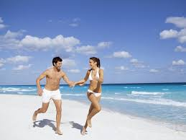

Slide 34
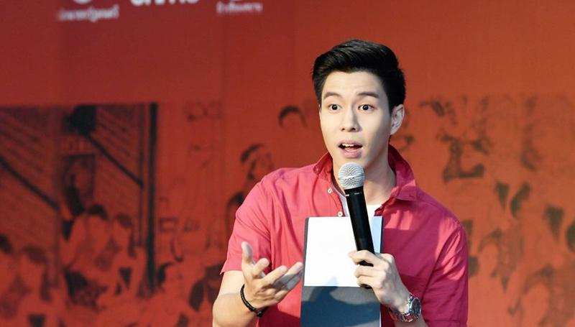
สคริปต์รายการคืออะไร
สคริปต์ / SCRIPT คือ บท
คือที่เป็นตัวช่วยให้การทำงานและประเด็นของรายการหรืองานกิจกรรมเป็นไปตามที่ตกลงกันไว้
แล้วสคริปต์จำเป็นอย่างไร
ใครเป็นคนเขียนสคริปต์ ????
คนเขียนสคริปต์ได้แก่ ตัวพิธีกรเอง ทีมสร้างสรรค์ เช่น ครีเอทีฟ โปรดิวเซอร์
บางครั้งบทจะมาจากเจ้าของงาน

Slide 35
สคริปต์ SCRIPT คือ บท
ที่เป็นตัวช่วยให้การทำงานและประเด็นของรายการหรืองานกิจกรรมเป็นไปตามที่ตกลงกันไว้
สคริปต์จำเป็น และมีลักษณะเฉพาะตัวอย่างไร
คือไบเบิ้ลให้ ทำงานร่วมกับทุกฝ่ายได้เข้าใจ
พิธีกรไว้ท่องบท
เพื่อให้แขกรับเชิญรู้บทบาทตัวเอง ว่าต้องพูด แสดง และทำกิจกรรมอะไร
ฝ่ายอุปกรณ์ประกอบ แสงสี บรรยากาศ ทุกฝ่ายจะได้เตรียมงานได้ก่อนถ่ายทำหรือ รันคิวสด
รายการสดสคริปต์ยิ่งจำเป็นมากเพราะผิดคิวไม่ได้ และมีทีมถ่ายทอดสดทำงานอยู่คนลที่
เมื่อมีการเปลี่ยนสคริปต์ทุกฝ่ายต้องได้รับสคริตป์ที่อัพเดทเหมือนๆกัน และควรเขียนไว้บนหัวสคริปต์
ว่าอัพเดทเวลาใด วันใด
การมีสคริปต์สามารถเก็บไว้ใช้ในอนาคตได้ และสะดวกขึ้นเมื่อต้องการนำบางอย่างในสคริปต์เก่ามาใช้
พิธีกร กับคนเขียนสคริปต์เป็นคนเดียวกันก็ได้

Slide 36
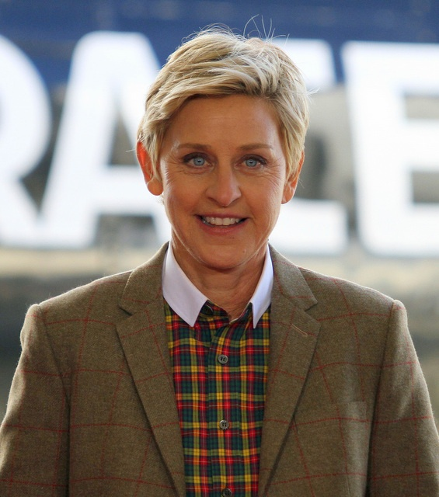
สคริปต์สามารถเปลี่ยนแปลงได้หรือไม่
มีคำถามว่าเมื่อมีสคริปต์แล้วพิธีกรเปลี่ยนได้ไหม
ประเด็นหรือคำพูดบางคำเปลี่ยนได้
ตามสถานการณ์เพื่อเหมาะ
( เข้าปากผู้พูด)หรือกระทั่งอัดรายการเสร็จ
ก็มาปรับในช่วงการลงเสียงบรรยายได้อีกครั้ง
แต่ ชื่อคน เวลา / ชื่องาน ห้ามเปลี่ยนหากไม่มีใครแจ้งมา
รวมทั้งประเด็นงานกิจกรรมที่เป็นทางการมักไม่เปลี่ยนเช่นงานประชุมงานพิธีเป็นต้น
หากต้องการปรับสคริตป์ให้ปรึกษาผู้ที่ทำสคริปต์มาให้ก่อนเสมอ
พิธีกรทอล์กโชว์อารมณ์ดีอย่าง เอลเลน เดอเจเนอเรส
อันดับ 5 โดยปีที่แล้วสามารถทำรายได้ไปมากถึง 70 ล้านเหรียญ

Slide 37
รูปแบบสคริปต์
แบบฝึกหัด
สคริปต์โดยทั่วไป มี 4 รูปแบบได้แก่
ชนิดสมบูรณ์
ชนิดกึ่งสมบูรณ์
ชนิดโครงร่างสคริปต์ แบบ รันเพียงลำดับ (ใช้ในงานข่าว ) (RUNDOWN )
ชนิดโครงร่างสคริปต์( CUE SHEET) ใช้ในงานโทรทัศน์ วิทยุ

Slide 38
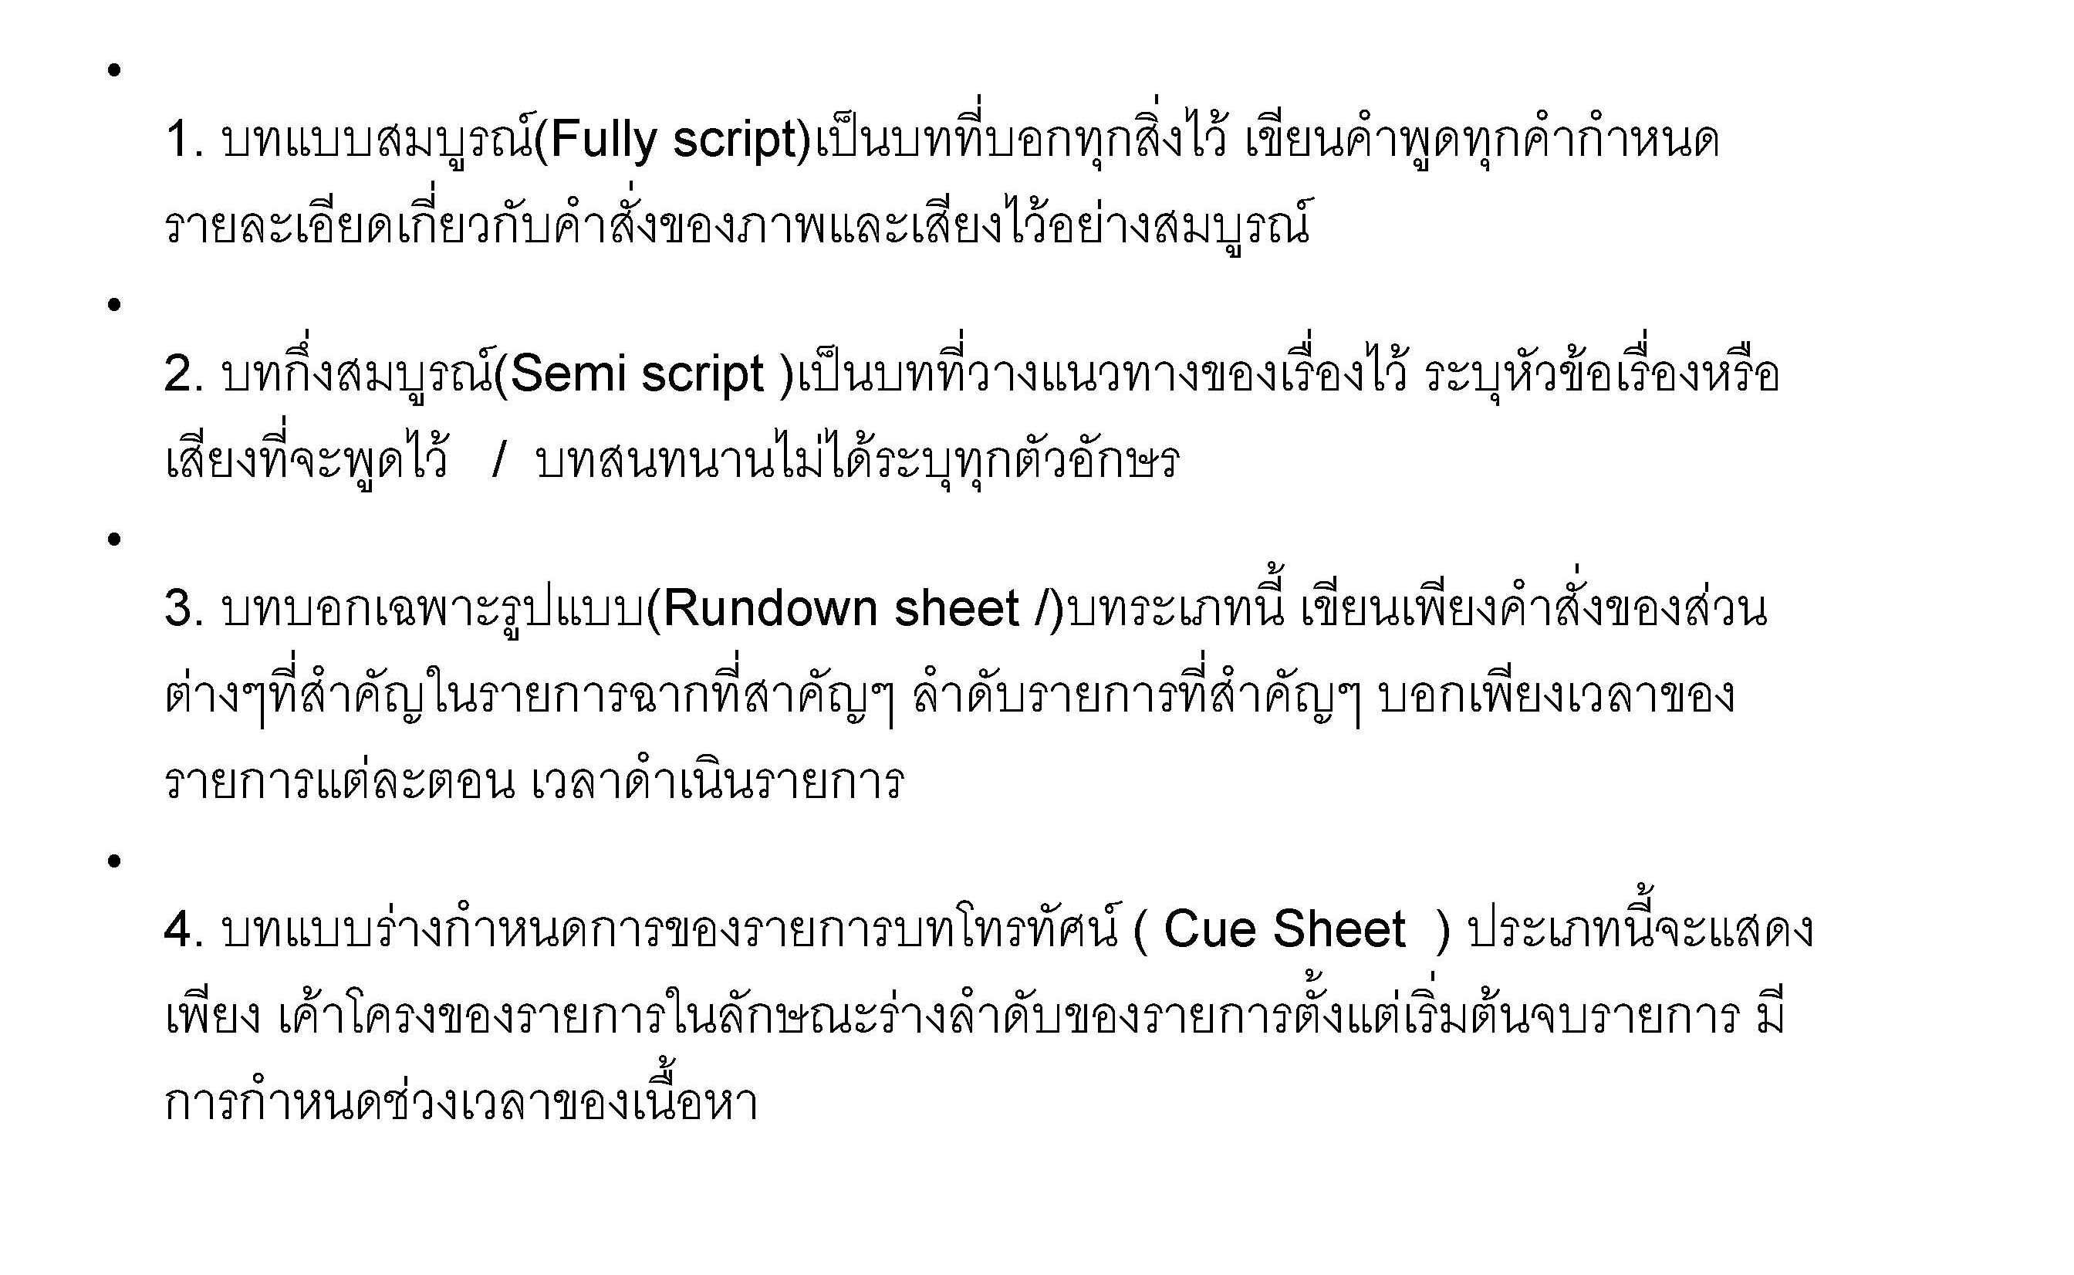

Slide 39
การลงมือเขียนScript จะเริ่มจากรูปแบบที่ 4 คือ
CUE SHEET หรือโครงสคริตป์
เพราะคือสคริตป์แรกที่เป็นโครงร่างของรายการทั้งหมด การเขียนทีละคิว เพื่อให้เห็นภาพรวมของรายการ
หรือกิจกรรมพิเศษที่จะจัดขึ้น นิยมทำเป็นลำดับข้อและ ใส่เวลากำกับในแต่ละข้อ
เพือให้ทราบเวลารวมทั้งหมด ในคิวชีต หรือโครงสคริปต์จะประกอบด้วย
ส่วนหัว ชื่อรายการ /เวลาออกอากาศ
ส่วนเนื้อ ลำดับ และเนื้อหา รวมทั้งเวลาโดยคาดเดาใส่เป็นคิว ไล่ไป 1-20 แล้วแต่เวลาออกอากาศ

Slide 40
ตัวอย่างคิวชีตรายการทั่วไป ( รายการชนิดแบบอัดเทป )
รายการ เต้นกินรำกิน
ออกอากาศ 10.30 – 11.00 น.
ความยาว 30 นาที ( เนื้อรายการ 24 นาที )
---------------------------------------------------
ช่วงที่ 1 ( 8 นาที)
1 Interlude
2 พิธีกรเปิดหน้าที่อาคาซ่า
3 โชว์สั้นๆ
4 ไปหลังเวทีดูการเตรียมตัว
5 ตัวอย่างรายการช่วงหน้า
6 Interlude
---------------- โฆษณาช่วงที่ 1 ----------------------

Slide 41
ช่วงที่ 2 ( 7นาที)
7 Interlude
8 พิธีกรไปหลังเวทีพูดคุยกับดาวที่อาคาซ่า และอยากออกไปโชว์บ้าง
9 โชว์ของพิธีกรร่วมกับนักแสดงจริง
10 vp ผู้ชม
11 ปิดช่วง และตัวอย่างช่วงหน้า
--------------- โฆษณาช่วงที่ 2 ------------------------
หมายเหตุ ( โดยปกติรายการ 30 นาที จะมี เนื้อรายการ 3 ช่วง )

Slide 42
ช่วงที่ 3 ( 14 นาที )
12 Interlude
13 พิธีกรให้ดาวอาคาซ่าพาไปหาอาหารแซ่บกินหลังเลิกงาน
14 ไปร้านข้าวต้มชื่อดัง ( ร้านอร่อยเว่อ ) คุยเรื่องชีวิตและไลฟ์สไตล์
15 แขกและพิธีกรพากันไปดูมวย
16 ปิดรายการ
17 ตัวอย่างรายการเทปต่อไป

Slide 43
แบบฝึกหัด
มอบหมายให้ลองฝึกเขียนโครงสคริปต์รายบุคคลในสมุดของตนเอง
โดยตั้งชื่อรายการอะไรก็ได้ มีเนื้อรายการ 3 ช่วงตามแบบตัวอย่าง

Slide 44
จากนั้นให้นำโครงกสคริปต์มาขยายเป็นสคริป์กึ่งสมบูรณ์และสมบูรณ์ โดยจะตีตาราหรือ
ไม่ตีตารางก็ได้ ซึ่งลักษณะดังกล่าวสามารถใช้เป็นสคริปต์พิธีกรรายการทั่วไปได้

Slide 45
ลงมือผลิตสคริปต์รายบุคคล
โดยการเขียนเอง ให้ถูกตามแบบฟอร์มที่สอนไปและนำมาส่งในคาบหน้า
แบบฝึกหัด

Slide 46
สคริปต์งานกิจกรรม
แจกให้ดาวน์โหลดในเฟซ
และสอนการเป็นพิธีกรและเขียนสคริปต์งานกิจกรรมในห้องเรียนซึ่งมีขั้นตอนคล้ายกันคือเริ่มจากโครงกสคริปต์ก่อน

Slide 47
การเป็นพิธีการในงานสัมมนาและงานกิจกรรมหรือการประชุมทำอย่างไร
แนะนำตนเอง
แนะนำกิจกรรม / ชื่องาน /ถ้าเป็นงานประชุดให้อ่านตาม หมายประชุมตามลำดับไปตั้งแต่ งาน ผู้เข้าประชุมหัวข้อประชุมและกล่าวปิดประชุม
ลำดับการ/ กำหนดการ อะไร โดยใคร / เวลางานวันนั้นโดยย่อ
ถ้าเป็นงานบันเทิงให้เล่าความน่าสนใจในงานในช่วงต่างๆ
ทำหน้าที่ เชิญผู้มีเกรียติร่วมงานในส่วนต่างๆ
ทำหน้าที่เชิญผู้เปิดพิธีการ
ทำหน้าที่ให้ผู้ชมสนุกสนานและมีส่วนร่วมในงาน
ลงไปทำกิจกรรมร่วมกับคนในงาน หรือที่จัดไว้
ถ้ามีกล้องบันทึกภาพให้พูดสนทนากับกล้องตามที่วางแผนไว้
เป็นกล่าวขอบคุณเมื่อจบและท้กทายทุกคนเมื่อเริ่มต้นงานกิจกรรม
แต่งกาย เสื้อผ้าหน้าผม วางบุคลืกให้เข้ากับ ตีมงานเสมอ
มีน่าเชื่อถือในงานทางการ และบันเทิงสุดสุดในงานสไตล์กันเอง

Slide 48
ให้ดูสคริปต์ข่าว และฝึกเขียนตามที่แจกให้ทางอีเมล์
จากนั้นซ้อมและสอบอ่านข่าวเป็นคู่ (20คะแนน )

Slide 49
การฝึกอ่านคำควบกล้ำ
การฝึกอ่านคำภาษาอังกฤษ
การอ่านโดยใช้ อารมรณ์และเว้นวรรคตอน
แจกบทซ้อมการอ่าน

Slide 50
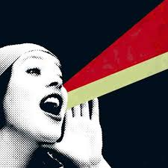
WEEK 12
ฝึกการใช้ภาษา –
จำเป็นต้องมีการออกเสียง
ที่ถูกต้องตามวรรณยุกต์
ทั้งไทยและอังกฤษ

Slide 51
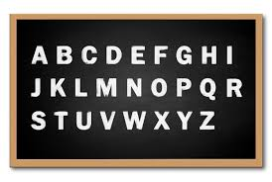

Slide 52
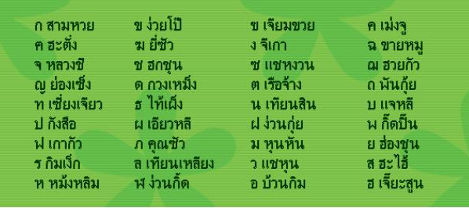

Slide 53
คำบางคำที่ควรระมัดระวังเป็นพิเศษ
หมายกำหนดการ เป็นการแจ้งขั้นตอนพระราชพิธี
กำหนดการ เป็นการแจ้งขั้นตอนของพิธีการอื่นๆ
นอกจากหมายกำหนดการ
พระบรมฉายาลักษณ์ ใช้เรียกภาพถ่าย
พระบรมสาทิสลักษณ์ ใช้เรียกภาพวาด
พระคุณท่าน ใช้เรียกพระสงฆ์ทั่วไป
ไว้อาลัย ใช้ในโอกาสไว้อาลัยผู้เสียชีวิต
อาลัย ใช้ในโอกาสอื่นๆ เช่น การย้าย
มหาบังสุกุล ใช้เรียนผ้าบังสุกุล ซึ่งประธานเป็นคนทอด
แต่งงาน งานมงคลสมรส

Slide 54


Slide 55
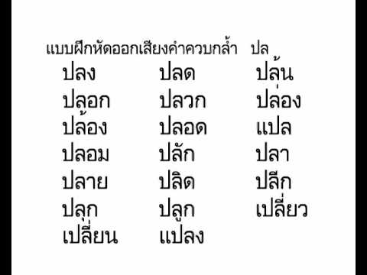

Slide 56


Slide 57
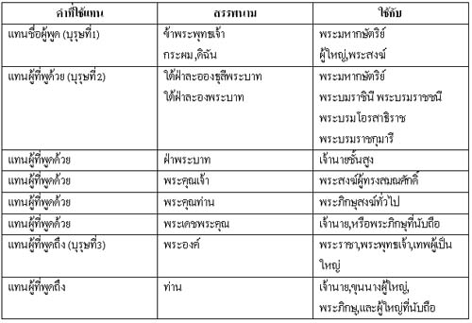

Slide 58
การดำเนินรายการโทรทัศน์
ในการดำเนินรายการโทรทัศน์นั้นต้องคำนึงถึงหลักเกณฑต่อไปนี้
1. ประเภทของรายการ / วิชาการ หรือบันเทิง
2. ผู้ร่วมจัดรายการ
3. เวลาออกอากาศ
4.จรรยาบรรณของสื่อมวลชนในการทำรายการ
5. แขกรับเชิญและผู้ร่วมแสดงในรายการ
6. ความพร้อมในการมาจัดรายการ

Slide 59
จรรยาบรรณของพิธีกร
การรับผิดชอบต่อสังคม มีวิจารณญาณว่าอะไรเป็นประโยชน์ต่อสังคม สร้างและพัฒนาสังคม อะไรเป็นการทำร้ายสังคม บ่อนทำลายสังคม
พูดภาษาไทยให้ถูกต้อง
อากับกิริยาแบบให้เกรียติคนอื่น
ไม่ล้อปมด้อยคนอื่น
แต่งกายให้เหมาะสม
ไหว้และท้กทายทั้งแบบไทยและสากลให้ถูกต้อง
ไม่เอาความลับของผู้สนทนาด้วยไปเมาท์ เปิดเผยต่อ

Slide 60
Week 9-10-11-12ฝึกปฏิบัติและสอบสลับกัน
week 9 ฝึกอ่านข่าว
week 11 สอบอ่านข่าว
week 12,13 ฝึกและสอบอีเวทนท์
week 14-15 ส่งโปรเจค / ส่งบทและส่งงาน
17 สอบปลายภาค

Slide 61
งานโปรเจค์ปลายภาค
ให้ป็นพิธีกรรายการโทรทัศน์ราย 3 คน
ทำรายการส่งบนออนไลน์

